Slide 1


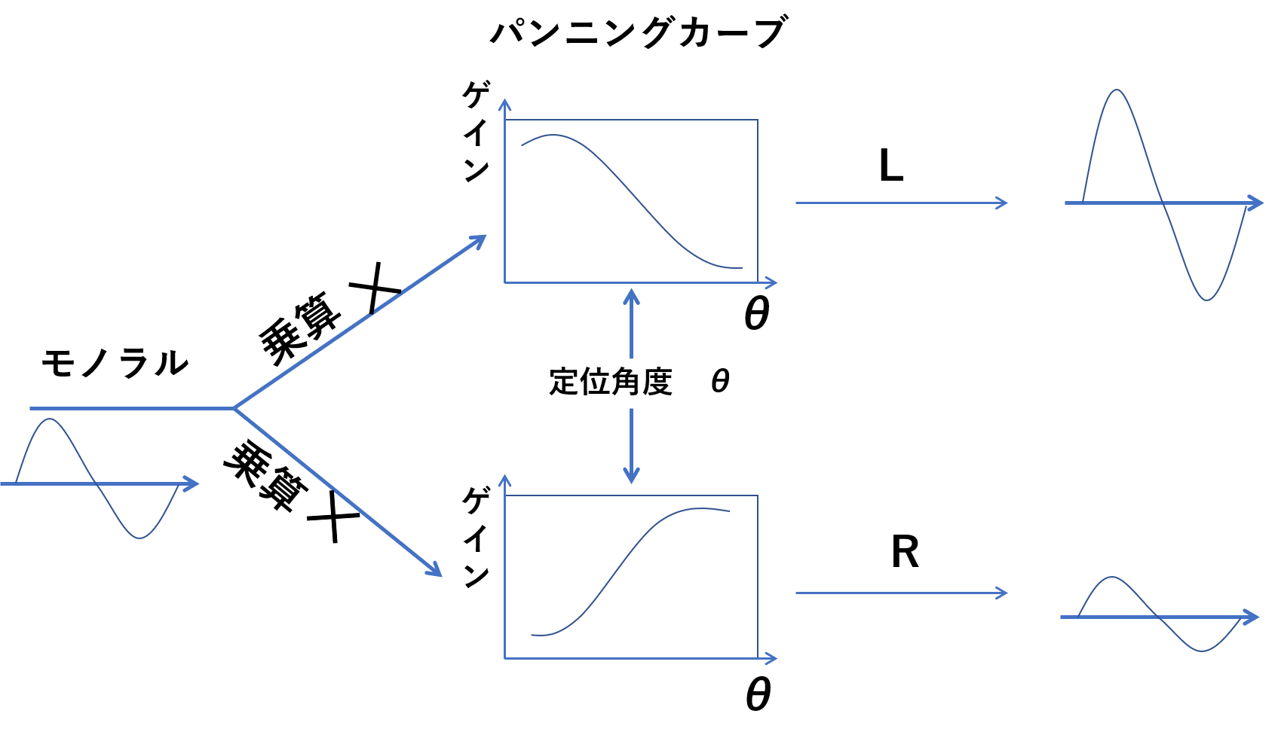
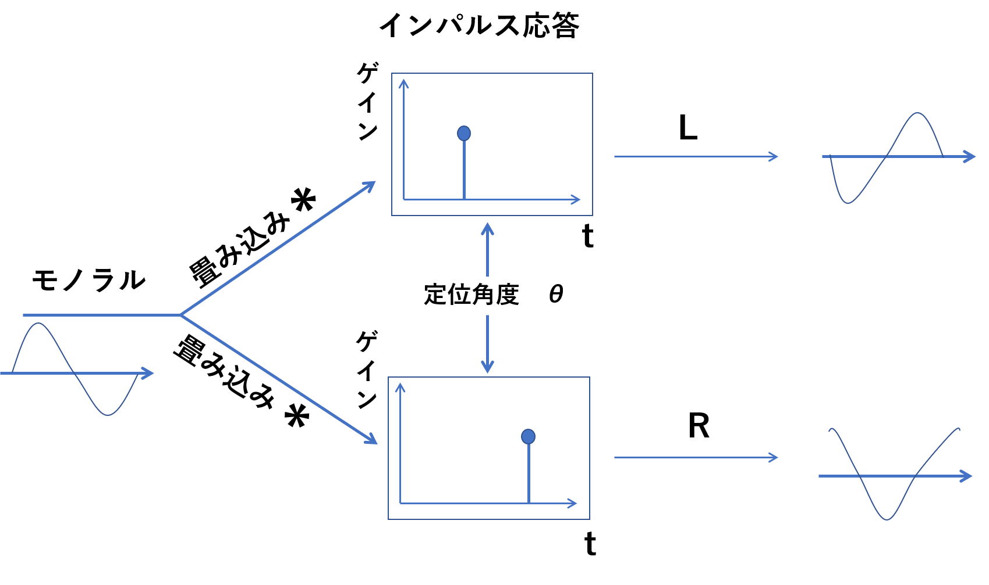
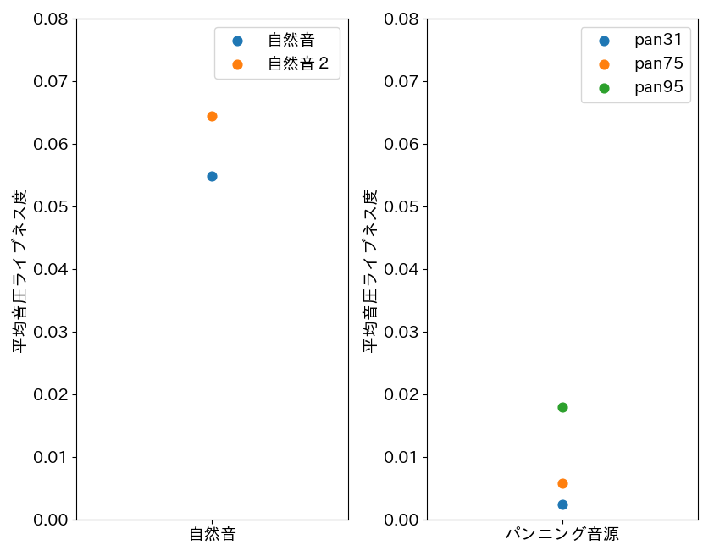
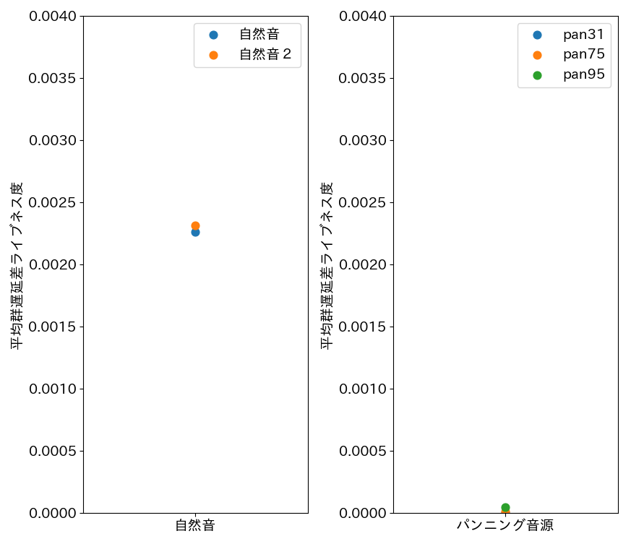
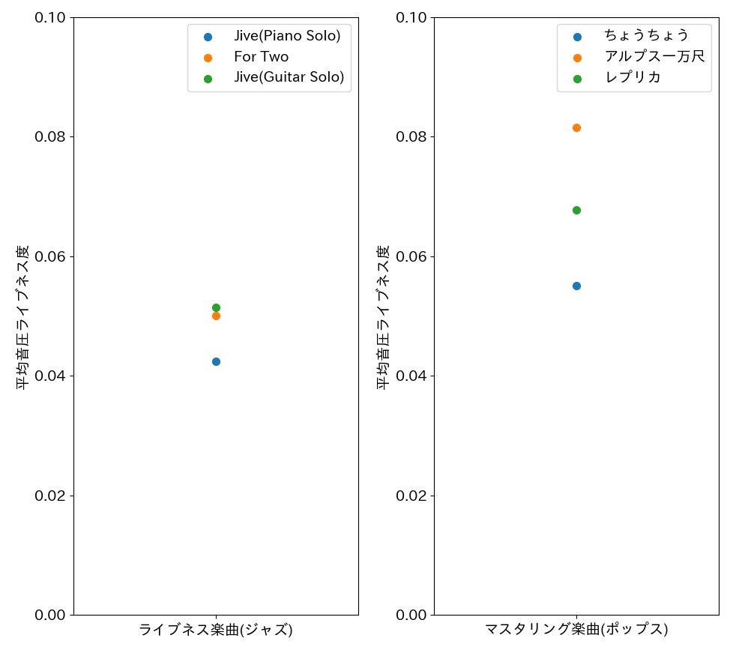
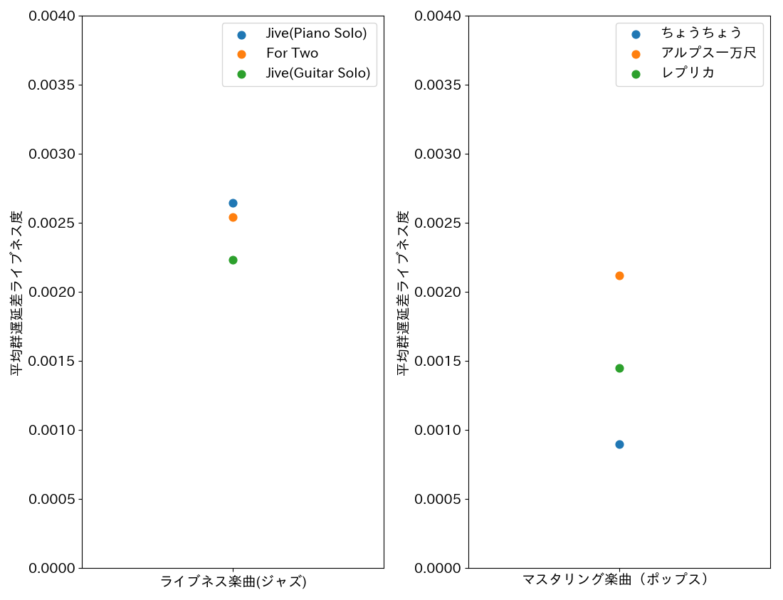

音のパンニング加工の検出に関する一検討
黒田 康弘 薗田 光太郎 喜安 千弥
長崎大学工学部工学科情報工学コース
1. 目的
現代の音楽制作現場では, コンピュータの利用により簡単にデジタル音響加工を行うことが可能になった．一方で, 簡単に人間には聞き分けることが出来ない高品質な模擬音を作成できてしまうことも問題視される．そこで音データに含まれるデジタル加工の程度を人間に代わってコンピュータに検知させ, それを人間に提示することで, 模擬音によるシステムへの攻撃に対して頑健性を持たせることが目的である．
2. 音のパンニング加工
音圧パンニングは、モノラル音に対して、定位角度θによって定められたゲインカーブを乗算し、LRにゲイン差をつけたステレオ音にするパンニング方式
時間差パンニングは、モノラル音に対して、定位角度θによって定められたインパルス応答を畳み込みし、LRに時間差をつけたステレオ音にするパンニング方式
音圧パンニング
時間差パンニング
3. パンニング加工に対するライブネス度測定の提案手法
・音圧パンニングは、LRのパワー比は一定。
・時間差パンニングは、LRの時間差は一定
-時間遅れを表現するためLRの 群遅延を利用
パンニング加工音のLとRのパワー比は一定
IPR = $\frac{P_{L}}{P_{R}}$ = $\left\{\begin{aligned}一定（音圧パンニング） \\ 一定でない（自然音）\end{aligned}\right.$
標準偏差を用いて
ばらつき具合を調べる！
パンニング加工音のLとRの群遅延差は一定
IGDD = $G_{L}\left(ω\right)− G_{R}(ω$) = $\left\{\begin{aligned}一定（時間差パンニング） \\ 一定でない（自然音）\end{aligned}\right.$
4. パンニング加工音源に対する評価
自然音・・ギター演奏を録音したライブネスのある生音源
パンニング音源・・自然音をパンニング加工した音源
IPRのブロックごと標準偏差の平均
=平均音圧ライブネス度
IGDDのブロックごと標準偏差の平均
=平均群遅延差ライブネス度
・LとRの音圧比、群遅延差の標準偏差を用いてばらつき具合を調べたところ、パンニング加工音は自然音と比べて一定な分布をしていた。
・パンニング加工音のライブネス度は自然音と比べ低い傾向が見て取れた。
平均音圧ライブネス度
平均群遅延差ライブネス度
5. 一般楽曲に対する評価
ライブ楽曲・・生音を録音したジャズなどのライブな楽曲
マスタリング楽曲・・個別に複数の楽器を録音してマスタリングした楽曲
平均音圧ライブネス度、平均群遅延差ライブネス度ともに
ライブ楽曲、マスタリング楽曲に差がない
楽曲にはパンニング加工以外の音響加工が含まれているため、正しく音のライブネスを測れていない可能性がある。
平均音圧ライブネス度
平均群遅延差ライブネス度
6. 結論
本稿で提案したシステムでは, パンニング加工を行った音源は生音と比べライブネス度は低い値となり,L,R のパワー比と群遅延差を用いたライブネス度を測ることで弁別可能であることがわかった．今後の課題としては，パンニング加工以外のデジタル音響加工をかけた音源に対してライブネス度を計る手法を新しく確立する必要があると考えられる．例えば，ドラムのスネアの音などは，極めて短時間の音程感のない音を発するためパワーや位相に大きな変化や特徴が表れにくく，パワー比，群遅延差を用いた本手法ではうまくライブネス度を評価することが難しいと考えられる．

